Slide 1
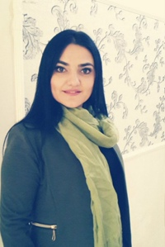
«Муниципальное бюджетное общеобразовательное учреждение «Заветненская СШ им.Крымских партизан» Советского района Республики Крым»
Педагог-психолог
Исмаилова Сервиназ Мустафаевна

Slide 2
В работе с детьми использую разнообразные психотерапевтические приемы
Сказкотерапия
Изотерапия
Игротерапия
Релаксация
Психогимнастика

Slide 3
Образование – Диплом Магистра
Государственное бюджетное образовательное учреждение высшего образования Республики Крым «Крымский инженерно – педагогический университет» г.Симферополь в 2016 году.
Прошла профессиональную переподготовку в 2022г. По программе «Организация образовательного процесса для обучающихся с ограниченными возможностями здоровья» с 15 ноября по 19 января.

Slide 4
Виды деятельности: психодиагностика; психопросвещение; коррекционно-развивающая работа; консультирование; профилактика психических нарушений; методическая работа;
Субъекты психолога – педагогической деятельности: ученики, педагоги, родители (законные представители)

Slide 5

Основными направлениями деятельности педагога – пихолога является
Психологическое сопровождение учащихся;
Контроль за психическим развитием детей и своевременное оказание психологической помощи учащимся, родителям(законным представителям) и педагогическим работникам

Slide 6
Направление психолого-педагогической деятельности, применяемые в работе с родителями(законными представителями), педагогами и детьми
Анкетирование
Консультирование
Просвещение и профилактика
Родительские собрания
Тренинговые занятия
Психологическая диагностика
Коррекционно – развивающая деятельность

